Slide 1
Λευκοκυτταροκλαστική Αγγειίτιδα
Μητροπούλου Μαρία, Παπαγιαννίδου Αναστασία, Παπαντζίκος Κωνσταντίνος, Πετροπούλου Αστρινή
Ομάδα Διαδραστικής Μελέτης Δερματοπαθειών
Υπεύθυνος Καθηγητής: Ανδρέας Χ. Λάζαρης
Α΄ Εργαστήριο Παθολογικής Ανατομικής, Ιατρική Σχολή, Εθνικό & Καποδιστριακό Πανεπιστήμιο Αθηνών

Slide 2
Βασικά χαρακτηριστικά / Κλινική μακροσκοπική εικόνα
Αγγειίτιδα: φλεγμονή των αγγείων που οδηγεί σε καταστροφή του τοιχώματος
Τριχοειδή δέρματος
Eρυθηματώδη ψηλαφητά αιμορραγικά εξανθήματα (πορφύρα)
Συνήθως στα κάτω άκρα
Notes:
Η δερματική λευκοκυτταροκλαστική αγγειίτιδα αποτελεί τύπο δερματικής αγγειίτιδας, η οποία αφορά συγκεκριμένα τα μικρά αγγεία. Πρόκειται, λοιπόν, για φλεγμονή των τριχοειδών που οδηγεί σε καταστροφή του τοιχώματος τους.
Η κλινική μακροσκοπική εικόνα χαρακτηρίζεται από πετέχειες και πορφύρα, δηλαδή υπεγερμένα ψηλαφητά αιμορραγικά εξανθήματα που οφείλονται στην αιμορραγία των μικρών αγγείων. Παράλληλα, μπορεί να παρατηρηθεί κνίδωση, βαθιές ουλές και οζίδια.
Η δερματική λευκοκυτταροκλαστική αγγειίτιδα αφορά κυρίως τα κάτω άκρα λόγω αυξημένης φλεβικής πίεσης, καθώς και την οπίσθια επιφάνεια του σώματος, ενώ μπορεί να επεκταθεί και σε ανώτερα σημεία.

Slide 3
Αιτιολογία
Ιδιοπαθής (50%)
Δευτεροπαθής
Φάρμακα
Μολύνσεις
Συστημικές αυτοάνοσες νόσοι
Χρόνιες λοιμώξεις
Κακοήθειες
Άμεσος ανοσοφθορισμός:
σημασμένα αντισώματα έναντι ΙgG, IgA, IgM και C3 στη χοριοεπιδερμιδική συμβολή.
Notes:
Η δερματική λευκοκυτταροκλαστική αγγειίτιδα αποτελεί αντίδραση υπερευαισθησίας τύπου III, η οποία είναι ιδιοπαθής σε συχνότητα 50% ή δευτεροπαθής, που μπορεί να οφείλεται σε παρενέργεια λήψης φαρμάκων (π.χ. β-λακτάμες ή beta- blockers), σε μολύνσεις (π.χ. από staphylococcus aureus ή HIV), σε συστηματικές αυτοάνοσες νόσους (συστηματικός ερυθηματώδης λύκος), σε χρόνιες λοιμώξεις (π.χ. ηπατίτιδα B, ηπατίτιδα C, σύφιλη) ή σε κακοήθειες (π.χ. λεμφώματα ή λευχαιμίες).
Ο άμεσος ανοσοφθορισμός μπορεί να αναδείξει εναποθέσεις IgM, IgG, IgA και C3
κατά μήκος της χοριοεπιδερμιδικής συμβολής και στην επιφανειακή αγγείωση.
[ Ισχυρή εναπόθεση IgA, χωρίς εναπόθεση άλλων αντισωμάτων είναι ενδεικτική πορφύρας Henoch-Schönlein (συστηματική αγγειίτιδα που συνήθως προσβάλει παιδιά κάτω των 10 ετών).
H λευκοκυτταροκλαστική αγγειίτιδα που σχετίζεται με συστηματικό ερυθηματώδη λύκο παρουσιάζει αόριστο θετικό ανοσοφθορισμό σε συνδυασμό με αυξημένη δερματική βλεννίνη. ]

Slide 4
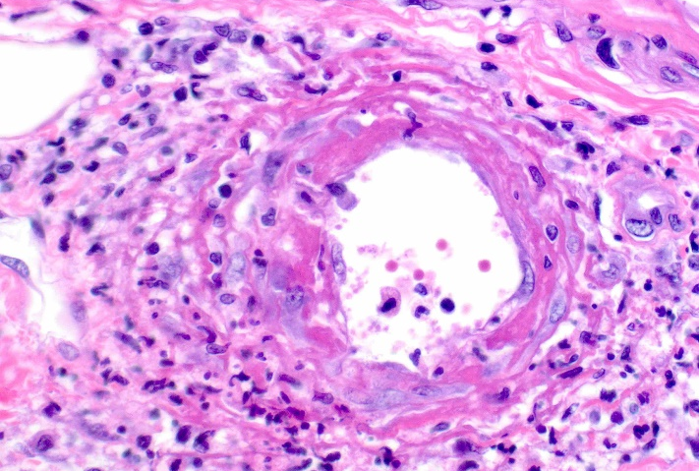
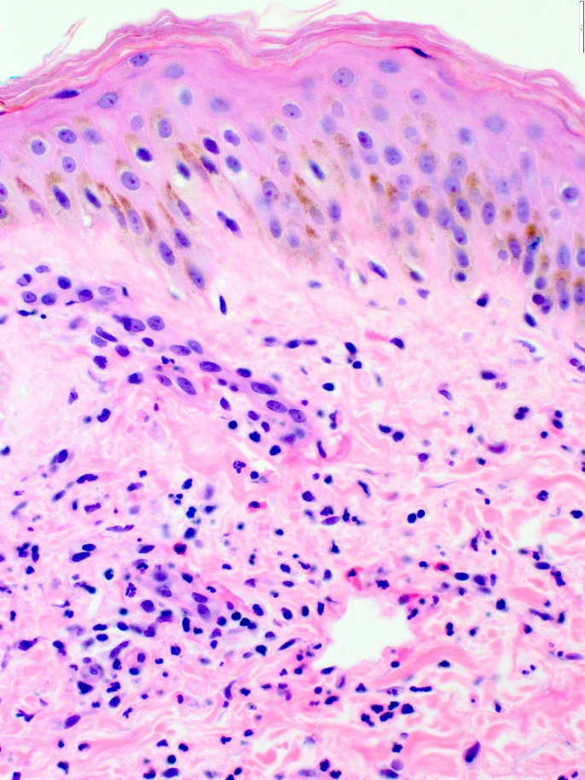
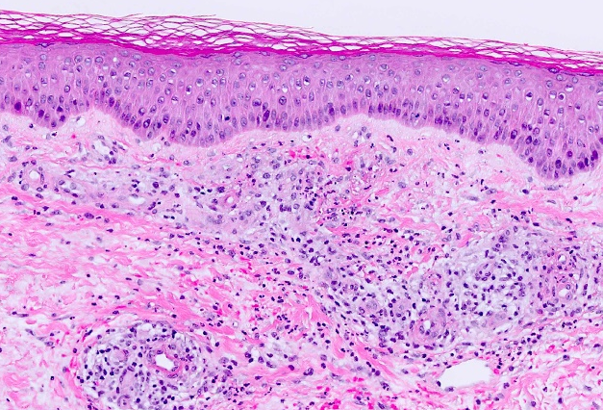
Παθοφυσιολογία - Ιστοπαθολογία
Εξαγγείωση ερυθροκυττάρων (λόγω καταστροφής του αγγειακού τοιχώματος)
(Αιμορραγία στο χόριο - όχι υπεραιμία - τα εξανθήματα κλινικώς δεν διαυγάζουν με την πίεση)
Ινωδοειδής νέκρωση: ενδοαυλική εναπόθεση ινωδοειδούς —> ροζ το τοίχωμα
Νέκρωση εκκρινών αδένων
Διήθηση λευκοκυττάρων που καταστρέφονται —> πυρηνική σκόνη (θραύσματα)
Ερυθροκύτταρα και φλεγμονώδη κύτταρα στον αυλό.
Ηωσινόφιλα στα τοιχώματα του αγγείου
Διάκριση περιαγγειακής διήθησης φλεγμονωδών κυττάρων
Notes:
Η κλινική μικροσκοπική εικόνα χαρακτηρίζεται από εξαγγείωση των ερυθροκυττάρων, λόγω καταστροφής του τοιχώματος των τριχοειδών, στην οποία οφείλεται η αιμορραγική όψη του εξανθήματος. Να σημειωθεί ότι επειδή πρόκειται για αιμορραγία και όχι υπεραιμία, τα εξανθήματα αυτά δε διαυγάζουν, οπότε και δεν εξαφανίζονται στιγμιαία όταν τους ασκηθεί πίεση.
Παράλληλα, ο ιστός εμφανίζει ινιδοειδή νέκρωση, δηλαδή ενδοαυλική εναπόθεση ινικής, που φαίνεται στο ιστολογικό παρασκεύασμα, λόγω του έντονα βαμμένου ροζ τοιχώματος του αγγείου με χρώση αιματοξυλίνης-ηωσίνης.
Επιπλέον, παρατηρείται συγκέντρωση λευκοκυττάρων που καταστρέφονται και εμφανίζονται στο ιστολογικό παρασκεύασμα ως πυρηνική σκόνη, δηλαδή πυρηνικά θραύσματα (για αυτό και η συγκεκριμένη μορφή αγγειίτιδας καλείται λευκοκυτταροπλαστική).
Ακόμη ένα ιστοπαθολογικό χαρακτηριστικό της λευκοκυτταροπλαστικής αγγειίτιδας αποτελεί η νέκρωση των εκκρινών αδένων.
Πρέπει επίσης να αναφερθεί ότι σε 30% των περιπτώσεων λευκοκυτταροπλαστικής αγγειίτιδας παρατηρούνται και εξωδερμικές εκδηλώσεις.

Slide 5
Διαφοροδιάγνωση
Θρομβοκυτταροπενική πορφύρα (μείωση στον αριθμό των αιμοπεταλίων που προκαλεί μώλωπες και εσωτερική αιμορραγία βλεννογόνων, πυρετός, νευρολογικά σημεία)
Κακοήθης μελαγχρωματική πορφυρική δερματοπάθεια (φλεγμονώδης πορφύρα χωρίς αγγειίτιδα, με χαρακτηριστικό χρωματισμό δέρματος, κυρίως στα κάτω άκρα)
Νόσος Schamberg (εξαγγείωση ερυθροκυττάρων στο χόριο στα κάτω άκρα, λόγω ευθραυστότητας των τριχοειδών)
Notes:
Η διαφορική διάγνωση περιλαμβάνει τα εξής:
Πρώτον, την θρομβοκυτταροπενική πορφύρα, που χαρακτηρίζεται από μείωση στον αριθμό των αιμοπεταλίων, η οποία προκαλεί μώλωπες και εσωτερική αιμορραγία με εξαγγείωση ερυθρών στη δερμίδα. Η κλινική εικόνα είναι αρκετά πιο σοβαρή και περιλαμβάνει πυρετό, αιμορραγία των
βλεννογόνων, νευρολογικά σημάδια, νεφρική βλάβη, μικροαγγειοπαθητική αναιμία και περιαγγειακό λεμφοκυτταρικό οίδημα.
Δεύτερον, την κακοήθη μελαγχρωματική πορφυρική δερματοπάθεια ή δερμάτωση που αποτελεί μορφή φλεγμονώδους πορφύρας χωρίς αγγειίτιδα, με χαρακτηριστικό χρωματισμό του δέρματος κυρίως στα κάτω άκρα. Στη μικροσκόπηση φαίνονται διεσταλμένα αγγεία, εναπόθεση αιμοσιδηρίνης, εξαγγείωση ερυθρών αιμοσφαιρίων, περιαγγειακό οίδημα, περιαγγειακή λεμφοιστιοκυτταρική διήθηση και δημιουργία λειχηνοειδών, σπογγιωδών ή κοκκιωματωδών προτύπων.
Η βιοψία δέρματος αποκλείει την κακοήθη μελαγχρωματική πορφυρική δερματοπάθεια, λόγω έλλειψης των στοιχείων αγγειίτιδας, όπως είναι η ινιδοειδής νέκρωση και η καταστροφή των τοιχωμάτων των αγγείων.
Τρίτον, τη νόσο Schamberg που χαρακτηρίζεται από εξαγγείωση ερυθροκυττάρων στη δερμίδα στα κάτω άκρα, λόγω ευθραυστότητας των τριχοειδών.

Slide 6
Πρόγνωση / Θεραπεία
Ιδιοπαθής: συνήθως αυτοπεριοριζόμενη (90% υποστρέφει σε εβδομάδες ή λίγους μήνες)
Θεραπεία χρόνιων ή εμμενουσών περιπτώσεων: κορτικοστεροειδή
Δευτεροπαθής: αντιμετώπιση αιτιολογικού παράγοντα (διακοπή φαρμακευτικής αγωγής, θεραπεία μόλυνσης/ κακοήθειας)
Notes:
Οι περισσότερες ιδιοπαθείς δερματικές αγγειίτιδες έχουν εξαιρετική πρόγνωση, καθώς είναι αυτοπεριοριζόμενες και το 90% αυτών υποστρέφει μέσα σε εβδομάδες ή λίγους μήνες.
Στις χρόνιες ή εμμένουσες περιπτώσεις μπορούν να χορηγηθούν κορτικοστεροειδή.
Ωστόσο, αν ο αιτιολογικός παράγοντας πρόκλησης της αγγειίτιδας είναι γνωστός (π.χ. λήψη φαρμάκων, ύπαρξη μόλυνσης ή κακοήθειας), τότε η καταπολέμησή του θα οδηγήσει στην άμεση υποστροφή της αγγειίτιδας.

Slide 7
Βιβλιογραφία
Molina Nunez M, Plaza JA. Cutaneous vasculitis. PathologyOutlines.com website. https://www.pathologyoutlines.com/topic/skinnontumorvasculitis.html. Accessed May 20th, 2024.
Baigrie D, Goyal A, Crane JS. Leukocytoclastic Vasculitis. 2023 Aug 8. In: StatPearls [Internet]. Treasure Island (FL): StatPearls Publishing; 2024 Jan–. PMID: 29489227.

Slide 8
Ευχαριστούμε!

